Slide 1
Modélisation, Visualisation et Comparaison de Connectomes à l’aide de Graphes Seconde partie
Projet de recherche et développement – DI5
Etudiant: Condette Clément
Encadrants: Jean-Yves Ramel, Kieu Diem Ho, Nicolas Monmarché

Slide 2
Plan de la présentation
I – Présentation des étapes du S10
II – Cycle de travail et planning
III – Implémentation des fonctionnalités
IV – Fait et Reste à faire
V – Préparation pour le futur et continuation du projet
VI – Conclusion

Slide 3
I - Présentation des étapes du S10
Au début du S10, plusieurs modules à développer
Générer des graphes à partir de données d’entrée
Visualiser les graphes
Comparer les graphes
Interface graphique application

Slide 4
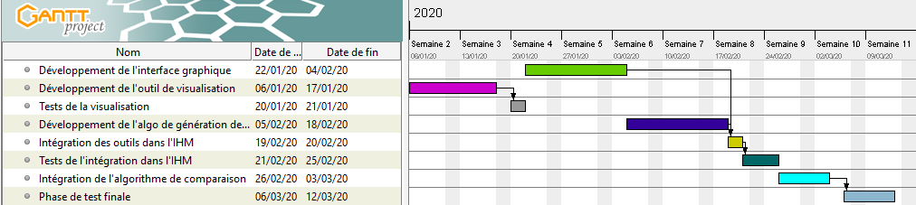
Diagramme de Gantt du projet
Diagramme de Gantt prévisionnel au début de la phase de développement

Slide 5
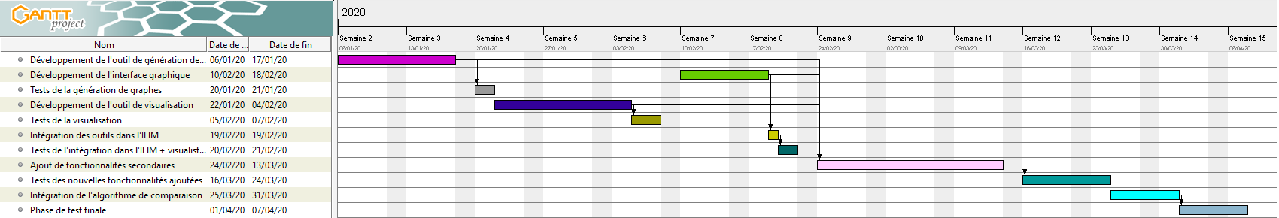
Diagramme de Gantt du projet V2
Après réunion, décision de se diriger vers une « bibliothèque de manipulation de connectomes »
Révision du diagramme de Gantt

Slide 6
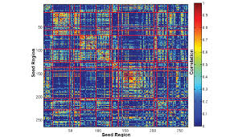
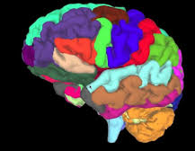

Générer des graphes de connectomes
Deux types de données d’entrée
Matrice d’adjacence et Atlas pour un nouveau graphe
Fichier graphe pour ouvrir un graphe de connectome déjà créé
Dans un premier temps graphml, puis gxl si le temps le permet

Slide 7
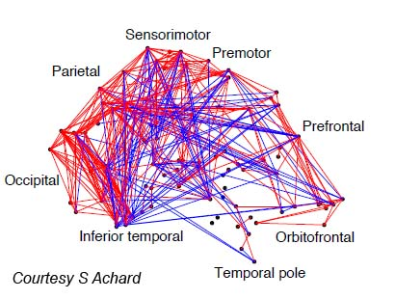
Visualisation d’un graphe de connectome
Permettre de visualiser en 3D un graphe de connectome
Consulter en temps réel les informations des sommets
Second Brain Connectivity Course - Grenoble 2015
Neurometrika.org

Slide 8
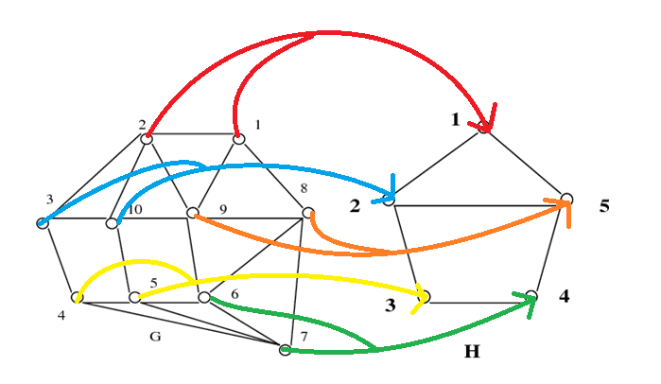
Comparaison de graphes
Code existant de Diem utilisant l’Ant Colony Optimization
Permet un appariement multivoque des graphes
En connectomique, permet de comparer patients (Alzheimer, Parkinson…) et personnes saines
Subgraph Matching using neural networks, 2012

Slide 9
Interface graphique
Interface graphique simple
Le plus intuitif possible
Utilisable par des non informaticiens
Permet d’accéder aux autres fonctionnalités

Slide 10

II- Cycle de travail et planning
Travail en méthode agile
Réunions régulières, principalement avec Diem
Discussion des tâches faîtes/à faire
Trello et compte-rendu de réunion pour suivre les tâches à faire

Slide 11
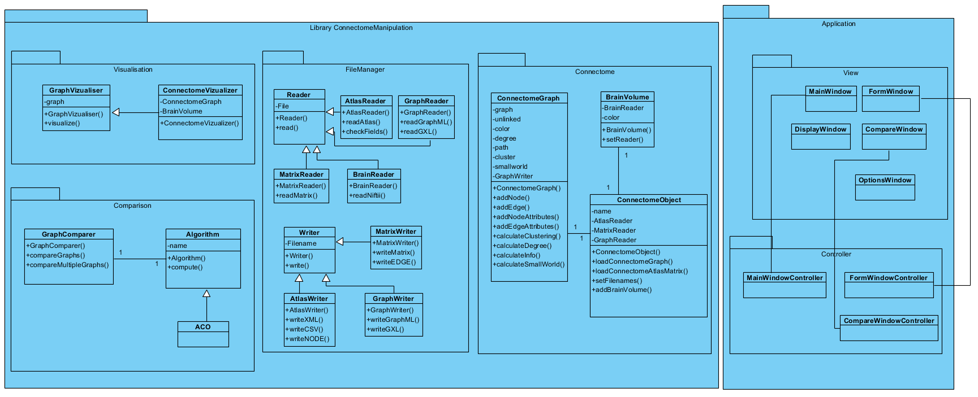
Fonctionnalités à développer
Redéfinition du cadre du projet vers mi-janvier
Changement du Gantt pour le planning
Fonctions à développer non-présentes dans le cahier des spécifications

Slide 12
III- Implémentation des fonctionnalités
Lecteurs de matrice d’adjacence, atlas et fichiers
.txt, .csv, .edge pour les matrices
.txt, .csv, .xml, .node pour les atlas
Lecteur adaptatif pour les atlas: tente de déchiffrer la syntaxe si inconnue
Fichiers .graphml pour les graphes networkx
Modélisation de connectomes sous forme de graphe avec networkx
Calculs de mesures pertinentes à l’étude des connectomes

Slide 13
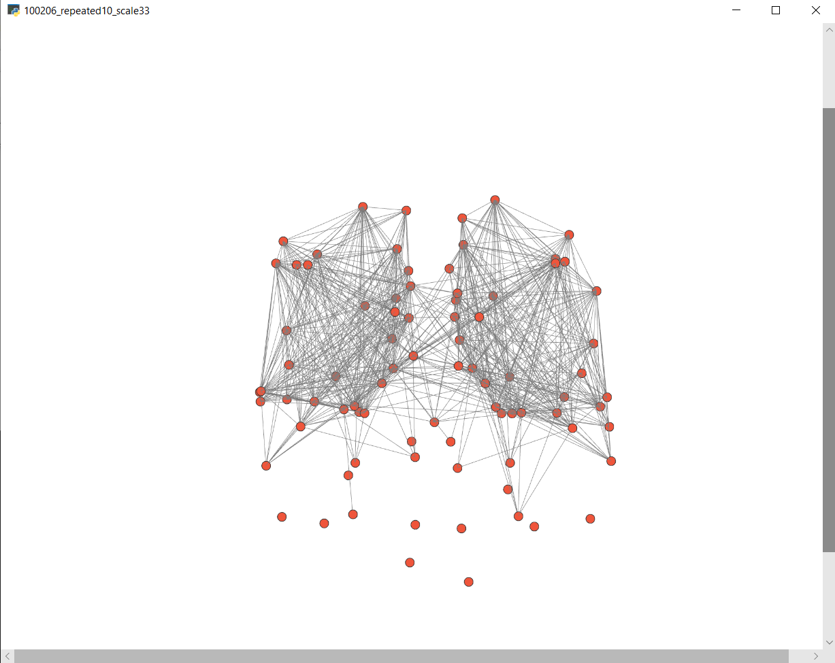
Visualisation d’un connectome
Utilisation de Plotly et Pywebview pour la visualisation
Possibilité de visualiser seulement un hémisphère (gauche ou droit)
Tentative d’afficher un modèle de cerveau transparent autour du graphe

Slide 14
Interface et fonctionnalités
Interface graphique simple et intuitive
Création de nouveau connectomes ou ouvertures de graphes sauvegardés
Ajout de mesures de théories des graphes aux graphes de connectomes
Sous graphes (hémisphères gauche ou droit) des graphes de connectomes

Slide 15
Comparaison de graphes
Fonctionnalité non-implémentée
Simple comparaison développée avec la fonction « Symmetric Difference » de networkx
Travail préparatoire (classes, interface graphique, fonctions dans les autres classes) fait pour développement futur

Slide 16
IV- Fait…
Fonctionnalités principales ont été développées
Modélisation de connectome sous forme de graphe
Visualisation de graphes
Des fonctionnalités non présentes dans le cahier des spécifications du S9
Sous-graphes d’hémisphères
Visualisation de sous-graphes
Calculs de mesures de graphe

Slide 17
IV- …et Reste à faire
Des fonctionnalités n’ont pas été implémentées par manque de temps ou changement de priorité
Comparaison de graphes avec l’ACO
Visualisation d’un volume de cerveau 3D
Lecture et écriture du format GXL

Slide 18
V - Préparation pour le futur et continuation du projet
Projet qui dépasse le cadre d’une simple application : bibliothèque de manipulation de connectomes
Documentation pour reprendre le projet et terminer les fonctions non implémentées
Deux directions pour poursuivre le projet:
étendre vers les données d’entrée (neuroimagerie, fichiers Niftii)
ou traitement de graphe (comparaison, calculs)

Slide 19
VI - Conclusion
L’organisation du projet aurait pu être mieux, les erreurs du S9 se sont faites ressentir
Bonne phase de développement malgré cela
Content d’avoir travaillé sur le projet, enrichissant sur les aspects informatiques et gestion de projet

